Slide 1


Makler BÜ meets KI
Angebot Phase 2 – Umsetzung der Lösung
WIP
23. Juni 2026

Slide 2





Deloitte Consulting GmbH
Erna-Scheffler-Str. 2
40476 Düsseldorf
Düsseldorf, 23.06.2026
Sehr geehrte Herren,
herzlichen Dank für die vertrauensvolle Zusammenarbeit in Phase 1 des Projekts „Makler BÜ meets KI".
Die Analyse- und Konzeptionsphase ist mit dem Zwischenbericht vom 10.06.2026 erfolgreich abgeschlossen: Der Bestandsübertragungsprozess ist end-to-end aufgenommen, der Prüfkatalog gemeinsam abgenommen, die Machbarkeit am MVP belegt und die technischen Lösungsoptionen über ein Scoring-Modell bewertet. Damit ist die Entscheidungsreife für die Umsetzung hergestellt.
Mit diesem Angebot schlagen wir vor, die entschiedene Hybrid-Lösung gemeinsam mit Ihnen umzusetzen – mit drei Stärken, die einen schnellen und sicheren Go-Live tragen:
Vollständige Vorarbeit aus Phase 1 – Architektur, Prompting und Prüfkatalog liegen vor und beschleunigen die Umsetzung
Bewährte Tools statt Experiment – Celonis und Blue Prism sind in der ERGO-Landschaft etabliert und gezielt auf Ihren BÜ-Prozess anwendbar
Tiefgreifende ERGO-Kenntnis aus aktiven Engagements – keine Einarbeitungszeit, volle Konzentration auf die Umsetzung
Wir freuen uns, Ihnen unser Umsetzungsangebot in der Anlage zu übersenden und unsere Ideen persönlich zu präsentieren.
Mit freundlichen Grüßen
ERGO Group AG
ERGO-Platz 1
40198 Düsseldorf
Deloitte Ansprechpartner
Holger Dümler
Partner
+49 151 5807 7051
hduemler@deloitte.de
Nicole Liegl
Partner
+49 151 5800 5563
nliegl@deloitte.de
Holger Dümler
Nicole Liegl

Slide 3

Inhaltsverzeichnis
Vier Kapitel führen von der Management Summary bis zur Referenz- und Kostenübersicht; Detailinformationen im Anhang
III.
Management Summary
4
IV.
Projekt-Organisation und Mitarbeiter- / Beraterprofile
6
V.
Beschreibung der Organisation und Vorgehensweise
8
VI.
Referenz- & Kostenübersicht
24

Slide 4


Phase 1 abgeschlossen – jetzt startet die Umsetzung
Technisches Zielbild und validiertes MVP bilden die Basis; die entschiedene Hybrid-Lösung wird jetzt zum Go-Live geführt
AUSGANGSLAGE – PHASE 1 ABGESCHLOSSEN
ZIELSETZUNG – UMSETZUNG PHASE 2
IST-Prozess analysiert – Hospitationen, E2E-Strecke und Segmentunterschiede
Umsetzung der Hybrid-Lösung über drei parallele Workstreams: Strukturierung, Prüfung, Reporting.
Quick Wins identifiziert – Best-Practice-Austausch, FIFO aufgelöst, Indizierung optimiert
Strukturierung über Celonis Action Flow vor dem Postkorb.
Start der
Umsetzung
Prüfung über Blue-Prism-Bot mit Echtzeit-Hostzugriff.
Technisches Zielbild definiert – Machbarkeit am MVP (ERGO GPT) belegt, Softwareauswahl, Phasenmodell
Harmonisiertes Reporting auf Basis einheitlicher Zähllogik.
Entscheidungsfähigkeit hergestellt – Richtungsentscheidung getroffen, Gremienfreigabe gestartet
Geplanter Go-Live Q3 und Q4 2026, anschließend Wissenstransfer in den ERGO-Eigenbetrieb.
Für den Zeitraum von sechs Monaten bietet Ihnen unser Deloitte-Team eine projektbegleitende Unterstützung über drei Workstreams im Umfang von 168 Personentagen zu einem attraktiven Gesamthonorar von 255.472 EUR netto an. Die Umsetzung startet zum 01.07.2026 und führt bis zum Go-Live in Q4 2026.

Slide 5
Strukturierte Daten sind das Fundament der Automatisierung
Erst die KI-Strukturierung der Eingänge ermöglicht automatisierte Prüfung, Dunkelverarbeitung und ein durchgängiges Reporting
Strukturierung der Daten
1
KI liest alle BÜ-Eingänge aus und vereinheitlicht sie segment-übergreifend.
Maschinelle Prüfung der Daten
2
Regelbasierter Bot prüft alle fachlichen Prüfpunkte mit Echtzeit-Hostzugriff.
Reporting
3
Einheitliche VNR-Zähllogik macht Bestand und Rückstand steuerbar.

Slide 6

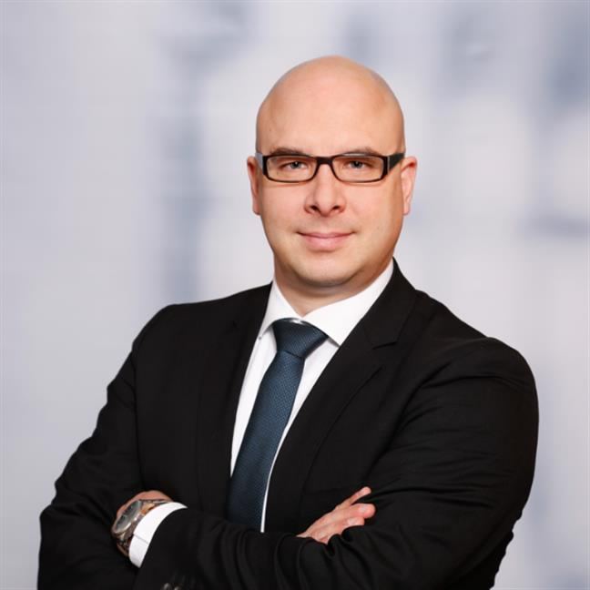
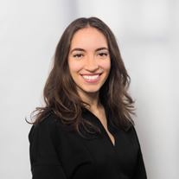
Deloitte unterstützt Sie gerne bei der Umsetzung des Zielbildes
Nachgewiesene KI-Erfahrung im Versicherungsumfeld und ein durchgängiges Senior-Team – vom PoC bis zum produktiven Eigenbetrieb der ERGO
WAS UNS AUSZEICHNET
Nachgewiesene KI-Erfahrung im Versicherungsumfeld: Wir bringen umgesetzte KI-Lösungen aus vergleichbaren Prozessen mit – kein Experimentieren auf ERGO-Kosten, sondern bewährte Ansätze, gezielt auf Ihren Prozess angewandt.
Nachhaltiger Projekterfolg durch durchgängiges Senior-Team: Dieselben Experten begleiten das Projekt vom PoC bis zum Go-Live und befähigen ERGO frühzeitig zum eigenständigen Weiterbetrieb – ohne Berater-Abhängigkeit nach Projektabschluss.
ERGO-Kenntnis als Ausgangsvorteil: Wir kennen Ihre Organisation, Prozesse und Governance aus aktiven Engagements; die Einarbeitungszeit entfällt und interne Anforderungen sind von Tag eins berücksichtigt.
IHR TEAM
Holger Dümler
Engagement Partner
Nicole Liegl
Expertin Robotics Prozesse
Eike Brenneisen
Projektleitung
Björn Rentner
Requirements Engineering
Tiziana Ballester
Fachliche Begleitung & Requirements
1) Das finale Team wird in Abstimmung mit Ihnen unter Berücksichtigung von Projektstart, -dauer und Verfügbarkeiten zusammengestellt; die gezeigten Profile sind eine qualifizierte Vorauswahl.

Slide 7
Ein eingespieltes Senior-Team begleitet Sie bis Go-Live
Klare Rollen von Partner bis Consultant – mit Fachexpertise, Projektleitung, Requirements Engineering und gelebter ERGO-Erfahrung
 | NAME | ROLLE | ERFAHRUNG & BEITRAG IM PROJEKT
 | Dr. Holger Dümler Partner | Projektverantwortung & Sparringspartner | Über 25 Jahre FSI-Erfahrung und tiefe ERGO-Kenntnis. Sichert strategische Ausrichtung und Ergebnisqualität; erster Ansprechpartner auf Führungsebene.
 | Nicole Liegl Partner | Expertin Robotics-Prozesse (Fokus BÜ-Adapter) | Expertin für robotergestützte Prozessautomatisierung; maßgeblich an der Einführung der Robotics-Pipeline bei ERGO beteiligt. Realisiert die RPA- und KI-Hebel.
 | Eike Brenneisen Manager | Projektleitung & operative Steuerung | Leitet das Projekt als Manager; verbindet Prozessexpertise im Versicherungsvertrieb mit der Entwicklung von Massenverarbeitungs-Tools und koordiniert Gremien und Umsetzung.
 | Björn Rentner Manager | Requirements Engineering & Fachkonzeption | Verantwortet das Requirements Engineering: Aufnahme, Spezifikation und Priorisierung der Anforderungen, Überführung in PDDs und Schnittstelle zwischen Fach und IT.
 | Tiziana Ballester Consultant | Fachliche Begleitung & Requirements | Unterstützt die Manager bei der Requirements-Aufnahme, der fachlichen Begleitung und der Koordination über alle drei Workstreams; bringt Erfahrung in Prozessanalyse, To-Be-Konzeption sowie Testplanung und UAT ein.

Slide 8
Phase 1 schafft die abgesicherte Grundlage der Umsetzung
Analyse, Quick Wins, technisches Zielbild und Entscheidungsfähigkeit sind abgeschlossen – die Basis für die technische Umsetzung in Phase 2
IST-Prozess analysiert
Quick Wins identifiziert & umgesetzt
Technisches Zielbild definiert
Entscheidungsfähigkeit hergestellt
Hospitationen im Fachbereich
E2E-Strecke von Eingang bis Roboter-Übergabe analysiert
Segmentunterschiede herausgearbeitet
Best-Practice-Austausch gestartet
Arbeitsgutsteuerung (FIFO) optimiert
Optimierung der Indizierung durch das Eingangsmanagement in Durchführung
Machbarkeit der KI-Strukturierung am MVP (ERGO GPT) belegt
KI-Einsatzpotenziale identifiziert
Einfache Softwareauswahl durchgeführt
Phasenmodell abgestimmt
Optionenraum bewertet
Richtungsentscheidung für Phasenmodell getroffen
Freigabe im Gremienprozess gestartet
Phase 2
Technische Umsetzung
Phase 1

Slide 9
IST-Prozess: Der heutige BÜ-Eingang ist unstrukturiert und stark manuell
Fehlende Strukturierung, FIFO-Entnahme und manuelle Indizierung bremsen Bearbeitung, Steuerung und Automatisierung
Herausforderungen
IST-Prozess
Outlook
(i.W. maklerauftraege, bestandsuebertragung)
Eingang der
BÜ-Anfrage
Umleitung
Der heutige BÜ-Eingang ist unstrukturiert und stark manuell geprägt:
Vorgänge werden unstrukturiert ohne einheitliche Kerninfos „blind“ an das Eingangsmanagement weitergeleitet
Fehlrouting und fachfremde BÜ-Flags in der Indizierung
Manuelle Entnahme nach FIFO statt gezielter Priorisierung oder Clusterung
Manuelle Einzelprüfung jedes Vorgangs auf Basis unstrukturierter Daten mit reinen Bilddaten (Images statt PDF) in unterschiedlichen System (Medienbrüche)
Manuelles Einstellen der Roboternotizen ohne „copy-paste“ der BÜ-Infos
1
KWAD (Eingangsmgmt.)
1
Automatische
Bearbeitung
Indizierung
2
2
Postkorb
(HS und Makler)
3
Vorgang
Arbeitsvorrat:
Manuell Entnahme
3
Sachbearbeitung
4
4
Prüfung
Roboter-Notiz (manuell)
5
Automatisierung
72h / BÜ-Bot
5

Slide 10


Zielbild: KI strukturiert den Eingang künftig vor dem Postkorb
Strukturierter Eingang, regelbasierte Prüfung und durchgängiges Reporting machen den Prozess steuerbar und automatisierbar
Dunkelgrün hinterlegt = neu zu bauende Tools in Phase 2
Ansatz
ZIEL Prozess
Outlook
Eingang
Aufbau mehrerer neuer Tools entlang der Prozessstrecke:
KI-Strukturierung über Celonis-Tool – Action Flow vor dem Postkorb
Regelbasierte Prüfung über Blue-Prism-Prüfbot mit Echtzeit-Hostzugriff
Durchgängiges Reporting: kurzfristig MIS-O-Bericht, langfristig E2E-Sicht auf Celonis
Damit Ermöglichung vollautomatische Prozessierung der BÜ Standardvorgänge und optimale Prüfvorbereitung von Business Exceptions
KWAD (Eingangsmgmt.)
Archivierung
Umleitung
an dediziertes
Strukturierungspostfach
Postkorb
Postkorbvorgang
Standardvorgang
Automatisierung
Roboter-Notiz (automatisch)
KI-Strukturierung
Prüf-Tool
Human in the Loop
Business
Exceptions
72h / BÜ-Bot
Sachbearbeitung
Abruf der
Host-Infos
Manuelle Prüfung
Roboter-Notiz manuell
Host-Systeme
Infos über Makler, Kunde und Vertrag
Reporting-Layer
Eingangsdaten
Mengengerüste
(Makler, Segment..)
Rückstands- & Automatisierungsquote

Slide 11
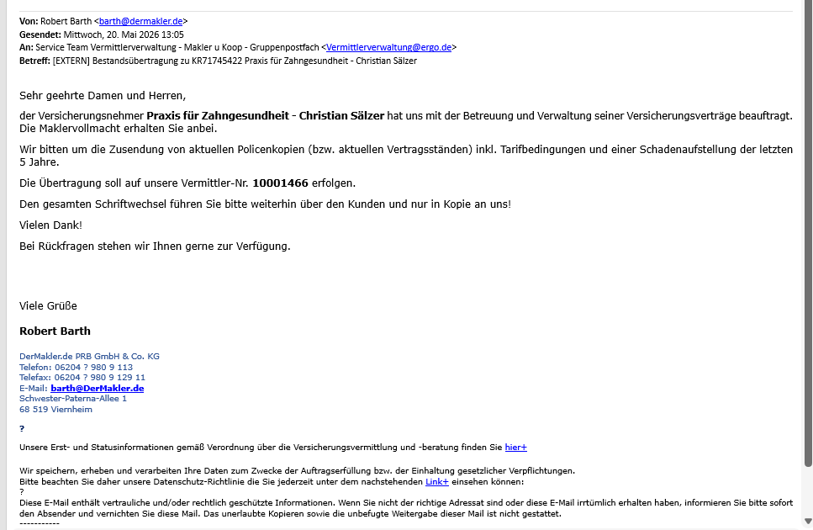
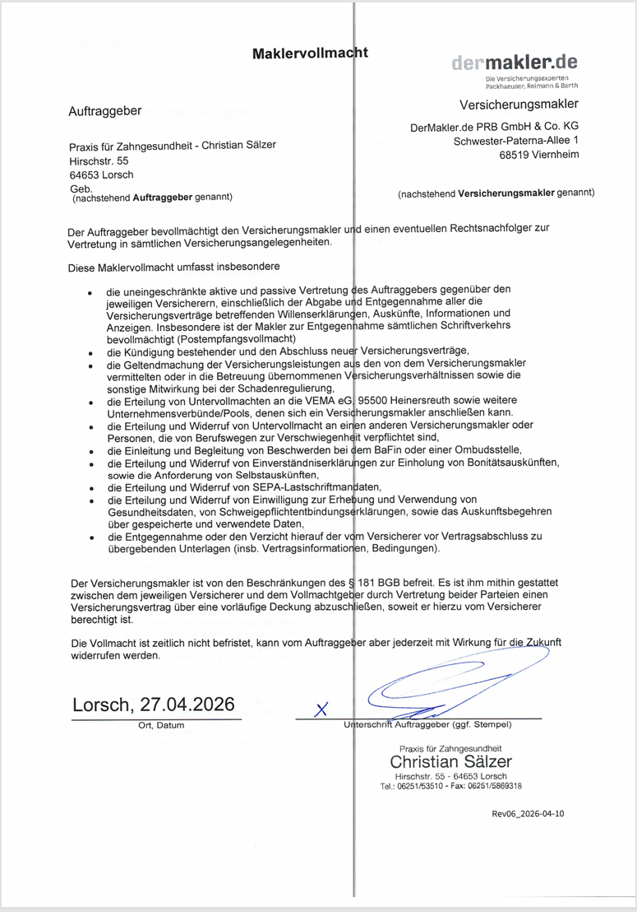
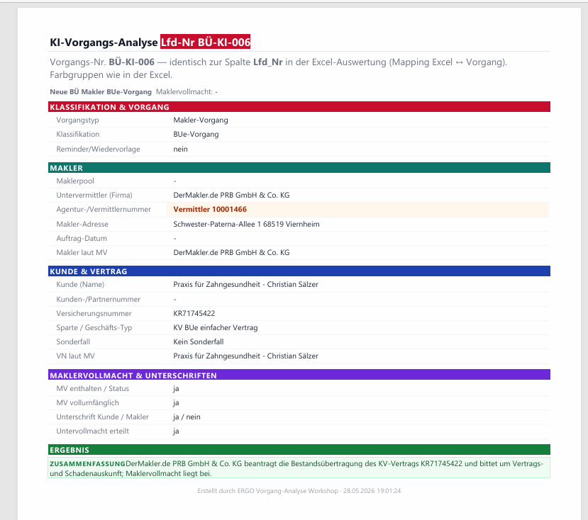
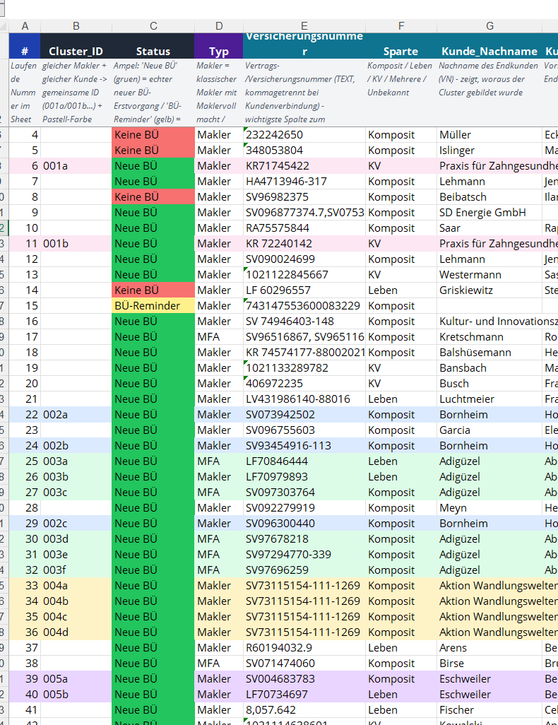
Der KI-Layer strukturiert die BÜ-Informationen LLM-basiert
Aus Original-Mail und Anhängen entstehen ein KI-Deckblatt je Vorgang und eine maschinenlesbare Excel über alle Vorgänge
Lösungsansatz für Strukturierung (Schematisch)
Kernaussagen
Der Ansatz
Original-Mail (inkl. Anhänge) wird durch den KI-Layer ausgelesen und interpretiert. Die Ergebnisse fließen in zwei Artefakte: das KI-Deckblatt je Vorgang und eine Excel über alle Vorgänge.
Das KI-Deckblatt je Vorgang
Alle relevanten Informationen einer BÜ-Anfrage auf einen Blick – Stammdaten (VNR, Makler, Sparte), Vorqualifizierung (MV vorhanden & unterschrieben, Art der Anfrage) und Quelle der extrahierten Felder.
Die Excel mit allen BÜ-Infos
Ein einheitlicher Datensatz je Vorgang, Cluster-Erkennung zusammengehöriger Vorgänge und maschinenlesbar – ersetzt die fehlende Copy-Paste-Funktion im Postkorb.
Wie das hilft
Ermöglicht Arbeitsvorrats-Steuerung und Cluster-Abarbeitung (Cluster mit drei und mehr Mails zuerst) und bildet die strukturierte Pflicht-Basis für die spätere maschinelle Prüfung.
Original-Mail vom Makler
+
Anhänge (i.d.R. MV)
KI-Layer
Original-Mail
und Anhänge
KI-Deckblatt je Mail mit allen ex-trahierten und interpretierten Daten
Excel mit allen Vorgängen inkl. Erkennung von Clustern

Slide 12



Hohe Komplexität in der Prüfung : Segmente, Prüflogik & Sonderfälle in einem Flow
Drei Segmente (KV, Komposit, Leben) mit eigener Zähllogik, ein abgenommener Prüfkatalog und definierte Business Exceptions werden in einem regelbasierten Prüf-Bot zusammengeführt
Segmentunterschiede
Fachliche Prüflogik
Sonderfälle
KV, Komposit und Leben folgen heute unterschiedlichen Prozess- und Zähllogiken; in Komposit/Leben ist z. B. keine Umindizierung möglich.
Mindestanforderungen (u. a. Maklervollmacht, Legitimation, Haftung) werden über den abgenommenen Prüfkatalog (19 Prüfpunkte) regelbasiert abgebildet.
Widerruf, gekündigte Verträge, fehlende Stammdaten oder Untervollmachten erfordern eine definierte Ausnahmebehandlung (Business Exceptions).
Konsequenz: Alle drei Dimensionen müssen in EINEM durchgängigen, automatisierten Prüf-Flow zusammengeführt werden – genau das leistet der regelbasierte Prüf-Bot.

Slide 13


Das jeweils richtige Werkzeug: Celonis und Blue Prism
Die KI-Strukturierung spielt die Stärken von Celonis aus, die Prüfung die von Blue Prism mit Echtzeit-Zugriff auf die operativen Host-Systeme
Strukturierung · Celonis (Agentic AI)
Prüfung · Blue Prism (Robotics)
Liest den Postkorb aus und strukturiert eingehende BÜ-Mails per KI/LLM (Action Flow vor dem Postkorb) – erzeugt das KI-Deckblatt je Vorgang und die Excel über alle Vorgänge.
Prüft die strukturierten Daten regelbasiert gegen die operativen Host-Systeme – ruft Makler-, Kunden- und Vertragsdaten in Echtzeit ab und erzeugt die Roboter-Notiz.
Warum Celonis
Warum Blue Prism
✓ KI-/LLM-basierte Strukturierung – Extraktion & Interpretation unstrukturierter Eingänge
✓ Moderner Tech-Stack: LLM austauschbar und zukunftssicher
✓ Bewährtes Process-Mining-Tool – wertvolle Basis für Reporting und Prozesssteuerung
✓ Baut auf dem bestehenden MVP (ERGO GPT) auf – keine neue Infrastruktur, kurzfristig umsetzbar
✓ Kein Echtzeit-Hostzugriff nötig – Strukturierung arbeitet auf E-Mail und Anhängen
✓ Echtzeit-Zugriff auf operative Host-Systeme – zwingend für die Prüfung (Datenabgleich)
✓ Etablierte RPA-Landschaft, im Haus bewährt und akzeptiert
✓ Robotergestützte Massenverarbeitung – Dunkelverarbeitung über den 72h-/BÜ-Bot
✓ PDD-basiert und regelgesteuert – passt zum Prüfkatalog inkl. Business Exceptions
✓ Bewährtes Robotics Competence Center (DTEA) im Haus
Der Unterschied liegt im Zugriff: Die Strukturierung braucht KI-Interpretation (Celonis), die Prüfung den Echtzeit-Hostzugriff (Blue Prism) – der Hybrid kombiniert beide Stärken.

Slide 14
Phase 2 läuft in drei parallelen Workstreams
Strukturierung, Prüfung und Reporting werden entlang von Fach und IT umgesetzt – mit klarer Verantwortung je Workstream
Strukturierung
Prüfung
Reporting
Fach
Fachbereich HS & KBI, ODPB
Abnahme der KI-Strukturierungsregeln; Festlegung der Deckblatt-Felder (VNR, Makler, Sparte, Vollmacht).
Fachbereich HS & KBI, ODPB
Prüfkatalog in PDD überführen; Sonderfälle und Business Exceptions definieren.
Fachbereich HS & KBI, ODPB
Einheitliche Zähllogik festlegen: BÜ-OPAGs; Rückstand = VNR mit offenem BÜ-OPAG.
IT
Celonis Team
Celonis an Strukturierungspostfach und LLM anbinden; Ausgabe KI-Deckblatt + Excel.
Robotics Team
Blue-Prism-Prüfbot mit Echtzeit-Hostzugriff; Schnittstelle Celonis ↔ Blue Prism (JSON/SharePoint).
Celonis Team
MIS-O-Bericht bzw. SAS Viya aufbauen; Postkorb-Daten und Bot-Logs anbinden.
Koordination
Deloitte
Governance & Freigaben mit Eingangsmanagement; Staffing; Sync mit Celonis-Projekten.
Deloitte
Robotics-Team (DTEA), PDD-Reviews, fachliche Vertiefungstermine.
Deloitte
Reporting-Logik mit Controlling (MIS-O) abstimmen; regelmäßige Stakeholder-Updates.
Verantwortlichkeiten als Vorschlag – finale Festlegung in Abstimmung mit ERGO.

Slide 15
Von Juli bis Dezember 2026 zum produktiven Go-Live
Strukturierung, Prüfung und Reporting laufen als parallele Workstreams – die Celonis-Strukturierung geht voran und ist früher produktiv
VORLÄUFIGER PROJEKTPLAN
BESCHREIBUNG
Q3
Q4
Juli
Aug.
Sept.
Okt.
Nov.
Dez.
Drei parallele Workstreams, ein Ziel: KI-gestützte Skalierung des BÜ-Prozesses bis zum Go-Live in Q4 2026 – aufbauend auf der bestehenden Robotics-Lösung.
W27
28
29
30
31
32
33
34
35
36
37
38
39
40
41
42
43
44
45
46
47
48
49
50
51
52
53
Stakeholder-Management
Workstream 1: KI Strukturierung
KI-gestützte Strukturierung der BÜ-Eingänge über Celonis (Action Flow vor dem Postkorb): Governance & Freigaben, Umsetzung inkl. Anbindung Eingangsmanagement, Pilotierung und Go-Live mit Schulung – früh produktiv.
Team DSTB · S. Schwarz, V. Thoma
Governance, fachliche Abstimmungen & Freigaben
Umsetzung Strukturierungs‑Too
Pilotierung & Test, dann Go‑Live mit Schulung
Regelbasierte Prüfung über den Prüf-Bot auf Basis der strukturierten Daten: PDD-Entwicklung & Freigabe, Umsetzung, Pilotierung und Go-Live mit Schulungen – aufbauend auf der bestehenden Robotics-Lösung.
Team DTEA · F. Stolz, T. Juraschek
Workstream 2: Maschinelle Prüfung
PDD‑Entwicklung & Freigabe
Umsetzung Prüf‑Bot
Pilotierung & Test, dann Go‑Live mit Schulungen
Durchgängiges Reporting auf Basis einer einheitlichen Zähllogik (Single Source of Truth): Entscheidung der Reporting-Logik, Umsetzung des Postkorb-Berichts und kontinuierliche Weiterentwicklung.
Fachbereich & Deloitte (fachliche Begleitung)
Workstream 3: Harmonisierung Reporting
Umsetzung neuer Reporting‑Bericht (Postkorb
Kontinuierliche Weiterentwicklung

Slide 16
Über drei Phasen zum Go-Live in Q4 2026
Strukturierung, Prüfung und Reporting laufen als parallele Workstreams von der Konzeption bis zum Roll-Out
PHASE 1 Fachliche Konzeption
PHASE 2 Entwicklung & Integration
PHASE 3 Test, Pilot & Roll-Out
Q3 2026 · Juli – August
Fachliche Abstimmung & Freigabe der Strukturierungs- und Prüflogik
Finalisierung des SOLL-Prozesses
Entscheidung zur Reporting-Logik (Single Source of Truth)
Q3 / Q4 2026 · September – Oktober
Umsetzung Strukturierungs-Tool (Celonis) inkl. Anbindung Eingangsmanagement
Umsetzung Prüf-Bot (Blue Prism) auf Basis des Strukturierungs-Outputs
Aufbau des neuen Reports für den Postkorb
Parallel: erste Quick-Wins (ausgewählte Prüfkriterien)
Q4 2026 · November – Dezember
Pilotierung & Test mit echtem Vorgangsvolumen
Feintuning der Erkennungs- und Prüfqualität
Go-Live mit Schulung der Fachbereiche
Kontinuierliche Weiterentwicklung des Reportings
→ GO-LIVE Q4 2026
Indikativer Plan vorbehaltlich fachlicher und technischer Detailprüfung inkl. Nutzungsfreigabe.

Slide 17




Vorschlag Governancemodell: Zusammenarbeit aus Fachbereich und IT
Der Fachbereich steuert über die Säulen AO und Makler, Celonis und Robotics verantworten die technische Umsetzung, Deloitte koordiniert das Programm
Gesamtsteuerung & Sponsoren: Peter Koßmann · Klemens Steiner (ERGO)
Fachbereich (ERGO)
Celonis
Robotics
Fachliche Steuerung · Anforderungen · Entscheidungen · Test & Abnahme
IT · Strukturierung
IT · Prüfung
Deloitte
AO – Human Sales
Makler
Umsetzung der KI-Strukturierung – Action Flow vor dem Postkorb.
Process Mining
Schwarz, Thoma
Umsetzung des Prüf-Bots (Blue Prism) auf Basis strukturierter Daten.
Robotics Competence Center
Stolz, Juraschek
Externe Koordination
HR Sales – Richarz
Automation & Digitalisation (HSA) – Burnik
Support & Accounting AO – Amend
Maklervertrieb – Boulanger
Maklerservice Klindworth / N.N.
BO Makler – Denich
OD Prozesse – Fröhlich
Beratung, Requirements Engineering, fachliche Begleitung und Koordination über alle Bausteine.
Eingangsmanagement (EKSC / EYC) · Gröning, Holthusen
Vorgelagert (Input)
Nachgelagert (Output)
Brenneisen · Rentner · Ballester
Optimierte Indizierung als Basis der KI-Strukturierung.
Automatische Einstellung der geprüften Vorgänge in den Postkorb.
Gemeinsames Zielbild: KI-gestützte Massenverarbeitung der Makler-Bestandsübertragung – Go-Live Q4 2026

Slide 18
Celonis-Umsetzung: konkrete Arbeitspakete und Aufwände
Konkrete Arbeitspakete der KI-Strukturierung – Schätzung des CoE Process Mining (DSTB)
Arbeitspaket
Beschreibung
Fach (intern)
IT (intern)
Datenextraktion
(Action Flow)
Auslesen & Strukturieren der BÜ-Eingänge – nach aktuell avisierter Umsetzung ohne Kosten (Performance-Check für ~2.500 Vorgänge/Woche läuft)
ohne Kosten
Excel-Output
Zwischenspeichern der extrahierten Daten und Überführung ins Excel-Layout; Ablage auf (noch zu definierendem) SharePoint
1 PT
Auswertungsdashboard
Performantes Dashboard zur Visualisierung aller Ergebnisse der Datenextraktion
1 PT
Verknüpfung
PNR-Liste
Abgleich der extrahierten Werte mit der PNR-Liste, Aktualisierung alle 1–3 Monate – ohne EMMA-Anbindung (separat zu schätzen)
1 PT
Pilotierung
Prompt-Prüfung
Testphase (3 Mon.): Prüfung, ob die Vollmachten aus Bild-Dateien korrekt ausgelesen werden, inkl. Prüf-Dashboard (T-Shirt-Schätzung)
3–5 PT
AI-Lizenz
Nicht über ESP3 finanziert · 2026 anteilig 7.500 € · ab 2027 voll 15.000 €/Jahr
7.500 €
Zwischensumme · Celonis (CoE Process Mining)
Koordination 2 PT
6–8 PT
Eingangsmgmt.
(Indizierung)
Optimierte Indizierung der Eingänge – separates Team EKSC/EYC (nicht Teil der CoE-Schätzung)
2 PT
10 PT
Summe (ERGO-intern)
4 PT
16–18 PT
Geschätze Fachaufwände extern · Deloitte
Deloitte: 42 PT · 61.198 €
Deloitte Requirements Engineering
22 PT
Deloitte Begleitung, Unterstützung & Requirements-Aufnahme
20 PT
Fachliche Anforderungsaufnahme, Spezifikation & Abnahme der KI-Strukturierung (Brenneisen 22 PT).
Fachliche Begleitung und Unterstützung bei Anforderungsaufnahme und Koordination der Strukturierung (Ballester 20 PT).

Slide 19
Blue-Prism-Umsetzung: konkrete Arbeitspakete und Aufwände
Konkrete Arbeitspakete für den Prüf-Bot – Blue-Prism-Umsetzung 50–100 PT zum Festpreis 25.000 € TTB, Fach-Beistellung 25–45 PT, zzgl. 10 PT Eingangsmanagement (Postkorb-Einstellung)
Arbeitspaket
Beschreibung
Fach (intern)
IT (intern)
PDD-Entwicklung &
Freigabe
Process Definition Document, Spezifikation der Prüflogik und Freigabe
20–40 PT
8–16 PT
Bot-Entwicklung &
Host-Anbindung
Echtzeit-Zugriff auf Host-Systeme, Abruf von Makler-, Kunden- und Vertragsdaten
–
14–28 PT
Prüfkatalog & Regelwerk
Implementierung des Prüfkatalogs inkl. Business Exceptions
–
10–20 PT
Roboter-Notiz &
Human-in-the-Loop
Erzeugung der Roboter-Notiz und Übergabe der Ausnahmen an die Sachbearbeitung
Pauschalbetrag 25.000 EUR TTB (bereits eingeplant)
–
6–12 PT
Integration 72h-/BÜ-Bot
Einbindung in den bestehenden Bot-Prozess (Dunkelverarbeitung)
4–8 PT
Test, Pilotierung & Go-Live
Tests mit echtem Vorgangsvolumen, Pilotierung und Go-Live
5 PT
–
8–16 PT
Zwischensumme · Blue-Prism-Umsetzung (Festpreis 25.000 € TTB)
25–45 PT
50–100 PT
Eingangsmgmt.
(Postkorb)
Klärung der automatischen Erstellung der Postkorbvorgänge für geprüfte Fälle (Eingangsmanagement)
5 PT
10 PT
Summe (ERGO-intern)
30–50 PT
60–110 PT
Geschätze Fachaufwände extern · Deloitte
Deloitte: 67 PT · 102.923 €
Deloitte Requirements Engineering
Deloitte Begleitung, Unterstützung & Requirements-Aufnahme
20 PT
47 PT
Spezifikation von Prüfkatalog & PDD inkl. fachlicher Abnahme (Rentner 25 PT · Brenneisen 22 PT).
Fachliche Begleitung und Unterstützung bei Anforderungsaufnahme und Koordination der Prüfung (Ballester 20 PT).

Slide 20
Reporting-Umsetzung: konkrete Arbeitspakete und Aufwände
Der Reporting-Aufbau erfolgt in zwei Stufen – zunächst der neue MIS-O-Bericht (SAS Viya), dann die Anbindung von Blue Prism und Postkorb an die Celonis Reporting Engine
Stufe 1
Aufbau neuer MIS-O-Bericht · SAS Viya
Stufe 2
Anbindung an die Celonis Reporting Engine
5–10 PT
10 PT
IT-Aufwand · ohne Belastung
IT-Aufwand · kostenpflichtig (~4.000 €)
Aufbau des neuen MIS-O-Berichts für die Makler-Bestandsübertragung in SAS Viya.
danach
Anbindung von Blue Prism und – am Ende der Strecke – des Postkorbs an die Celonis Reporting Engine.
Konkrete Arbeitspakete
Konkrete Arbeitspakete
✓ Datenmodell & BÜ-Kennzahlen definieren
✓ Bericht/Dashboard in SAS Viya aufbauen
✓ Test, Abnahme & Bereitstellung (MIS-O)
✓ Blue-Prism-Prüfergebnisse an Celonis Reporting Engine anbinden
✓ Postkorb (End-to-End-Vorgangsdaten) anbinden
✓ Durchgängige Datenflüsse aufbauen & verproben
✓ Go-Live des integrierten BÜ-Reportings
Summe Reporting (ERGO-intern)
Fach intern: 10 PT · IT intern: 15–20 PT
Fachaufwände extern · Deloitte (fachliche Begleitung)
Summe: 38 PT · 56.302 €
Requirements Engineering
22 PT
Begleitung, Unterstützung & Requirements-Aufnahme
16 PT
Fachliche Anforderungsaufnahme & Spezifikation des BÜ-Reportings (Kennzahlen, Berichtslogik) – Brenneisen 22 PT.
Fachliche Begleitung und Unterstützung bei Anforderungsaufnahme und Koordination des Reportings (Ballester 16 PT).

Slide 21
Schätzung Gesamtaufwand
Fachleistungen, Deloitte-Honorar (Einsatz-Hochrechnung) und IT-Budgets ergeben rund 299.172 € Kosten 2026; Folgekosten ab 2027 rund 30.000 €/Jahr
Berechnung mit
400 EUR Tagessatz
Workstream
Fach intern
(ERGO)
Fach extern (Angebot Deloitte)
IT intern (ERGO)
Kosten 2026
Folgekosten
ab 2027
Strukturierung
(Celonis)
5–10 PT
(Fachleistungen)
Brenneisen 22 PT
Ballester 20 PT
42 PT · 61.198 €
Datenextraktion: ohne Kosten
Zusätzliche Themen: 6–8 PT · ~3.200 €
Eingangsmanagement: 10 PT · 4.000 €
AI-Lizenz: 7.500 € (2026)
75.898 €
15.000 €/J.
Prüfung
(Robotics)
25–45 PT
(PDD + Test)
Rentner 28 PT
Ballester 20 PT
Brenneisen 22 PT
67 PT · 102.923 €
Team DTEA · Stolz, Juraschek
25.000 € TTB 2026 (bereits eingeplant)
ab 2027 15.000 €/J. (MTB)
127.923 €
15.000 €/J.
Reporting
Brenneisen 22 PT
Ballester 16 PT
38 PT · 56.302 €
60.302 €
–
10 PT
(Beistellung)
MIS-O (SAS Viya): 5–10 PT · ohne Belastung
Anbindung Celonis RE: 10 PT · 4.000 €
Koordination
(Deloitte)
–
–
35.049 €
–
Brenneisen 21 PT
35.049 €
Kosten 2026
43.700 € (2026)
30.000 €/Jahr ab 2027
299.172 €
30.000 €/J.
~40–65 PT
168 PT · 255.472 € netto
Reisekosten 10.000 € · Investment Deloitte (nicht berechnet)
Deloitte-Honorar auf Basis der Einsatz-Hochrechnung (168 PT, Tagessätze DC Rate Card FY27).
Eike Brenneisen: je 25 % Koordination und Strukturierung / Prüfung / Reporting (87 PT) · Fach-Beistellungen ERGO-intern (PT, nicht berechnet) · IT intern zu 400 €/PT · TTB = Transform the Business, MTB = Maintain the Business · Gesamtkosten = Deloitte-Honorar + IT-Budgets · Detail siehe Kommerzielles Angebot.

Slide 22
Kommerzielles Angebot Deloitte
Unser kommerzielles Angebot sieht insg.168 Personentage zu einer Summe von 255.472 EUR innerhalb der Projektlaufzeit vor
Person | Projektrolle | Level | Tagesrate [EUR] | Q3 [PT] | Q4 [PT] | Summe PT [#] | Summe [EUR]
Dr. Holger Dümler | Projektverantwortung & Sparring | Partner | 2.338 | 3 | 3 | 6 | Invest Deloitte
Nicole Liegl | Expertin Robotics & Qualitätssicherung | Partner | 2.338 | 3 | 3 | 6 | Invest Deloitte
Eike Brenneisen | Projektleitung & operative Steuerung | Manager | 1.669 | 41 | 46 | 87 | 145.203 €
Björn Rentner | Requirements Engineering | Manager | 1.669 | 25 | – | 25 | 41.725 €
Tiziana Ballester | Fachliche Begleitung & Requirements | Consultant | 1.224 | 56 | – | 56 | 68.544 €
Aufwände (exkl. USt.; exkl. Reisekosten) |  |  |  | 122 | 46 | 168 | 255.472 €
Geschätzte Reisekosten | Investment Deloitte – nicht berechnet |  |  | – | – | – | 10.000 €
Kommentare:
• Vorbehaltlich der finalen Projektentscheidung behalten wir uns Anpassungen der Teamzusammenstellung vor.
• Beträge sind Nettobeträge (exkl. USt.); Abrechnung monatlich nach tatsächlichem Aufwand – das Endhonorar übersteigt den genannten Betrag nicht.
• Tagessätze als Remote-Raten gemäß DC Rate Card FY27; bei Onsite-Tätigkeit 200 EUR/Tag pauschal gemäß MSA.
• Reisekosten (10.000 €) trägt Deloitte als Investment und stellt sie nicht in Rechnung.
• ERGO-Beistellung (intern, nicht berechnet): Strukturierung 5–10 PT, Prüfung 20–40 PT (PDD), Reporting 2–3 PT.

Slide 23


Mitwirkung und Erfolgsfaktoren sichern den Projekterfolg
Klare Beistellungen, eingespielte Erfolgsfaktoren und die Wiederverwendung bestehender Tools senken Aufwand und Risiko
Mitwirkung der ERGO
Erfolgsfaktoren
Kostenoptimierung
Fachliche Steuerung über Human Sales (Abstimmung, Priorisierung, Entscheidungen)
Rechtzeitige IT-Einbindung für Architektur, Freigaben und Systemzugänge
Benannte Ansprechpartner und Tester
Zugang zu Prozessdaten, Postfächern und Systemumgebungen
Frühe Datenverfügbarkeit und stabile Schnittstellen
Klare Governance und schnelle Entscheidungswege
Eingespieltes Senior-Team mit ERGO-Kenntnis
Definierte Ausnahmebehandlung für Sonderfälle
Wiederverwendung bestehender Tools (Celonis, Blue Prism)
Frühe Quick-Wins entlang der Umsetzung
Abrechnung als Time & Material auf Basis des Rahmenvertrags
Wissenstransfer für den ERGO-Eigenbetrieb – keine Berater-Abhängigkeit

Slide 24

Profil Dr. Holger Dümler
Projektverantwortung & Sparringspartner
Dr. Holger Dümler
Relevante Projektbeispiele
  Vertriebstransformation im Privat- und Firmenkundengeschäft
  Systemmodernisierung: Modernisierung von Vertriebs- und Provisionssystemen
  Digitalpartnerschaft: Strategische Partnerschaft zur digitalen Transformation einer Bank und eines globalen Technologiekonzerns
  KI Operating System: Globales Enterprise KI Operating System als zentraler Treiber für ein informationsbasiertes Banking-Modell
  Digitale Transformation: Digitale Transformation des Privat- und Geschäftskundenbereichs einer internationalen Bank
  Neuausrichtung und Kostenoptimierung: Strategische Neuausrichtung und Kostenoptimierung des Finanzdienstleistungsgeschäfts eines Automobilherstellers
  Betriebsmodelltransformation: Digitale Transformation des Geschäfts- und Betriebsmodells einer internationalen Bank
  M&A-Integration: Mehrere Post-Merger-Integrationen
Partner
Financial Services
Frankfurt
Professionelle Erfahrung
Holger ist Partner mit mehr als 26 Jahren Erfahrung im Finanzdienstleistungssektor. Seine Schwerpunkte liegen auf dem Privat- und Firmenkundengeschäft, der Digitalisierung sowie der Transformation von Banken und Versicherungen. Er hat bereits mehrere große Transformationsprogramm in Vertrieb und Betrieb geleitet. Seine Beratungsexpertise verbindet strategische Beratung mit der Analyse der Auswirkung digitaler Technologien auf Geschäfts- und Betriebsmodelle.
Relevante Kundenbeispiele
  ERGO
  Commerzbank
  Deutsche Bank
  Deutsche Leasing
  VW Financial Services
  Landesbanken
Akademischer Hintergrund
  Promotion in Volkswirtschaftslehre und Studium der Betriebswirtschaftslehre an der Universität Bayreuth

Slide 25

Profil Nicole Liegl
Expertin Robotics Prozesse (Fokus BÜ-Adapter)
Nicole Liegl
Relevante Projektbeispiele
Identifikation und Bewertung von Automatisierungs- und Prozessverbesserungspotenzialen
Integration verschiedener Technologien zur Prozessoptimierung (insbesondere robotergesteuerte Prozessautomatisierung, intelligente Zeichenerkennung sowie Chat‑ und Voice‑Bots)
Effizienz‑ und Kostenreduktionsprogramme sowie Transformations‑ und Change‑Management‑Maßnahmen
Holistische Implementierung von Kompetenzzentren für Digitalisierung und Innovation unter Berücksichtigung der technologischen, funktionalen, organisatorischen und prozessualen Dimensionen
Intelligente Dokumentenverarbeitung in großem Maßstab inklusive Nutzung einer cloudbasierten DocAI‑Lösung
Partner
Artificial Intelligence & Data
Hamburg
Professionelle Erfahrung
Nicole ist Partnerin bei Deloitte und leitet das Intelligent Automation Team. Sie verfügt über mehr als 15 Jahre Erfahrung in den Bereichen Digitalisierung, Automatisierung und strategische Transformation. Ihre Projekte umfassen die (Neu)-Gestaltung von Target Operating Models und Prozessen, die Realisierung von Effizienzsteigerungen und Change-Management-Initiativen sowie die Implementierung (Gen)AI-gestützter Automatisierungsprogramme in verschiedenen Branchen.
Relevante Kundenbeispiele
Allianz
AXA
Ergo
Generali
DEVK
Akademischer Hintergrund
  Master in International Business Administration, University of Applied Sciences Eisenstadt, Austria

Slide 26

Profil Eike Brenneisen
Operative Projektsteuerung & Aufbau PoC
Eike Brenneisen
Relevante Projektbeispiele
  Strategisches Programmmanagement einer Transformation im Versicherungsvertrieb, einschließlich der Steuerung zentraler Initiativen und der Abstimmung mit relevanten Stakeholdern
  Implementierung moderner IT‑Systeme, Reduktion von Komplexität und Digitalisierung von Prozessen zur nachhaltigen Verbesserung der Vertriebsleistung.
  Simulation und Kalibrierung einer harmonisierten Vergütungslogik im Rahmen der Fusion zweier großer deutscher Versicherungsunternehmen
  Entwicklung automatisierter Tools zur Massenverarbeitung sowie Koordination von über 1.000 Vertriebspartnern zur Sicherstellung eines reibungslosen Übergangs
  Planung, Koordination und Durchführung von Prozessoptimierungen für Vertriebs- und Steuerungssysteme zur Ermöglichung eines automatisierten Vertriebsmonitorings
  Projektmanagement für die Transformation des Vertriebsnetzwerks einer Universalbank mit Fokus auf Digitalvertrieb, einschließlich Einführung moderner CRM-Systeme
Manager
Banking & Capital Markets Transformation
Köln
Professionelle Erfahrung
Eike ist Experte im Programmmanagement strategischer IT‑Transformationen sowie in der Optimierung von Vertriebs- und Provisionssystemen im Finanz- und Versicherungssektor. Er verfügt über umfassende Erfahrung in der digitalen Modernisierung von Vertriebsprozessen – von der Implementierung moderner IT‑Systeme über die Reduktion organisatorischer Komplexität bis zur End‑to‑End‑Prozessdigitalisierung. Zudem vertiefte er seine Expertise durch die Simulation und Kalibrierung einer harmonisierten Vergütungslogik im Rahmen der Fusion zweier großer deutscher Versicherungsunternehmen. Eike hat einen Master‑Abschluss in International Management.
Relevante Kundenbeispiele
  ERGO
  Allianz
  HSBC
  BarmeniaGothaer
  Commerz Real
Akademischer Hintergrund
  Master-Abschluss in International Management

Slide 27
Profil Björn Rentner
Requirements Engineering & Fachkonzeption
BR
Björn Rentner
Relevante Projektbeispiele
  Anforderungsaufnahme und -spezifikation für KI-/Automatisierungslösungen
  Überführung von Fachkonzepten in PDDs / Process Definition Documents
  Backlog- und Anforderungsmanagement in agilen Programmen
  Abnahme- und Teststeuerung gemeinsam mit dem Fachbereich
  Stakeholder- und Schnittstellenmanagement Fachbereich ↔ IT
Manager
WIP
Banking & Capital Markets Transformation
Hamburg
Professionelle Erfahrung
Björn ist Manager mit Schwerpunkt Requirements Engineering in komplexen IT- und Transformationsprogrammen. Er verantwortet die strukturierte Aufnahme, Spezifikation und Priorisierung fachlicher Anforderungen, überführt sie in belastbare PDDs/Lastenhefte und steuert die Schnittstelle zwischen Fachbereich und IT. Routiniert in agiler Anforderungs- und Backlog-Steuerung sowie Abnahme- und Testkoordination.
Relevante Kundenbeispiele
  Referenzen auf Anfrage
Akademischer Hintergrund
  Angabe folgt

Slide 28
Profil Tiziana Ballester
Requirements & fachliche Begleitung
Foto
Tiziana Ballester
(folgt)
Tiziana Ballester
Relevante Projektbeispiele
Anforderungsdefinition (User Stories, Epics, Fachkonzepte) und Ableitung IT-technischer Lösungsvorschläge bei einer globalen IT-System-Einführung (Versicherung)
Testplanung und -steuerung inkl. Erstellung von Testfällen und Koordination der UAT; Planung und Durchführung weltweiter Anwender-Trainings zur Systemanwendung
Globale Prozessanalysen, Prozess-Mappings und Soll-Konzeption im Underwriting; Schnittstellenmanagement zwischen Fachabteilungen und IT; Change-Management zur Sicherung der globalen Mitarbeiterakzeptanz
Consultant
Insurance Operations & Solutions
Deutschland, München
Professionelle Erfahrung
Tiziana verfügt über rund drei Jahre Erfahrung im internationalen Versicherungssektor mit Schwerpunkt auf Prozess- und Projektmanagement im Underwriting sowie globalen IT-Systemimplementierungen. Sie ist auf die fachliche Begleitung und Unterstützung der Fachbereiche spezialisiert – von der Anforderungsaufnahme (Requirements) über Prozessanalysen und To-Be-Konzeption bis zum Schnittstellenmanagement zwischen Business und IT. Ergänzt um Erfahrung in Change-Management, der Moderation globaler Workshops sowie in Testplanung und Koordination der UAT. Im Projekt unterstützt sie die Requirements-Aufnahme und die PDD-Begleitung und entlastet die Manager über alle drei Workstreams.
Relevante Kundenbeispiele
Munich RE (Münchener Rück), Assicurazioni Generali S.p.A.
Akademischer Hintergrund
Master, Healthcare Policy, Innovation and Management, Maastricht University, NL
Kernkompetenzen
Anforderungsmanagement & Requirements-Aufnahme, Prozessanalyse & -optimierung, Projektmanagement, Schnittstellenmanagement Business/IT, Testplanung & UAT-Koordination, Change-Management · Tools: ADONIS, Azure DevOps, MS Power Platform, MS Office, AI-Tools (Claude Code, GenAI) · Sprachen: DE (C2), EN (C1), FR (C1)

Slide 29
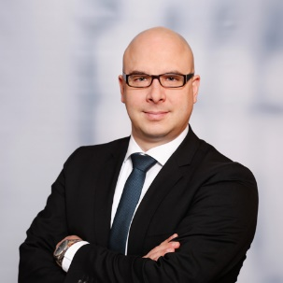

Profile
Bjoern Rentner
Project Manager
Bjoern Rentner
Manager
BCM Transformation
Deloitte Consulting GmbH
Germany, Düsseldorf
Summary of professional experience
Bjoern Rentner is a Manager at Deloitte in the Banking & Capital Markets Transformation practice with over 10 years of consulting experience, including more than six years in insurance and seven years in the chemical industry.
He specializes in digital transformations - process analysis, requirements/specification, and roll‑out planning - alongside DORA compliance, market research, strategy, and M&A projects.
Prior to Deloitte, he worked in the chemical sector in marketing, commercial excellence, pricing, and strategic business development.
Key Skills
Relevant experience
Business Skills
    Project Management
    E2E-(Business) Process Analysis
    Demand Specification
    IT Implementation
    Large Scale Transformation
    DORA readiness assessment
    Commercial Excellence
    M&A
Technology Skills
    MS Office
    Jira
    Confluence
Languages
    English
    German
Industry Experience
    Insurance
    Chemicals
Education
Degree in Economics, University Hohenheim, Stuttgart, Doctorate
Degree in Economics, University FAU Erlangen-Nürnberg, Nürnberg, Dipl.-Kfm.
SAP Implementation – Insurance Industry
Analyzed business processes and defined specification requirements for SAP implementation
Planned and coordinated multiple go-live waves, ensuring smooth deployment
Designed and managed parallel operation setups during transition phases
Developed comprehensive training concepts to enable successful adoption of SAP
Chemical Industry – Strategy & Commercial Excellence
Conducted multiple assessments of strategic growth options (organic & inorganic)
Performed market studies and developed actionable go-to-market strategies
Led commercial excellence initiatives to improve profitability in the specialty chemicals sector
Designed and implemented pricing, terms, and conditions strategies to strengthen market position
Optimized channel and distributor management for increased sales effectiveness
Business Transformation & Digitalization
Led transformation of the sales landscape, driving improvements in market approach and customer engagement
Led end-to-end digitalization: agile IT delivery, testing, migration, go-live and rollout
Directed project governance using agile methodologies
Led stakeholder engagement and change management to ensure adoption
Coordinated external partners to enable successful implementation

Slide 30

Profil
Tiziana Ballester
Consultant
Tiziana Ballester
Consultant
Engineering, AI & Data
Insurance Operations & Solutions
Deutschland, München
Zusammenfassung der Berufserfahrung
Tiziana verfügt über drei Jahre Erfahrung im internationalen Versicherungssektor und ist auf Prozess- und Projektmanagement im Underwriting sowie auf globale IT‑Systemimplementierungen spezialisiert. Sie führte Prozessanalysen durch, entwickelte To-Be Prozesse und übernahm das Schnittstellenmanagement zwischen Business und IT. Darüber hinaus besitzt sie Erfahrung im Change-Management und in der Moderation globaler Workshops zur Prozessoptimierung. Sie hat Erfahrung in der Anforderungsdefinition, der Testplanung einschließlich der Koordination von UAT.
Key Skills
Relevante Projekterfahrung
Business Skills
    Projektmanagement
    Datenanalyse
    Prozessoptimierung
    IT-System Einführung
Technology Skills
    Microsoft Office
    Adonis
    Azure DevOps Server
    MS Power Platform
    AI-Tools (Claude Code, GenAI)
Sprachen
    Deutsch C2
    Englisch C1
    Französisch C1
Industrieerfahrung
    P&C Versicherung
    Rückversicherung
Studium – Höchster Abschluss
    Master-Abschluss,
    Healthcare Policy, Innovation and Management, Maastricht University, NL
    Industrie: Versicherung
    IT-System Einführung: Definition von Anforderungen (User Stories, Epics, Fachkonzepte) und Ableitung IT‑technischer Lösungsvorschläge. Durchführung von Testplanung und -steuerung, inkl. Erstellung von Testfällen und Koordination der UAT. Planung und Durchführung von Trainings zur Systemanwendung für Endanwender weltweit
    Technologie: Azure DevOps, MS Power Platform, MS Teams
    Industrie: Versicherung
    Prozess- und Projektmanagement im Underwriting: Durchführung von globalen Prozessanalysen, Prozess-Mappings und Soll-Konzeptionen. Schnittstellenmanagement zwischen Fachabteilungen und IT bei der Einführung von internationalen Prozesslösungen. Change-Management Konzeption zur Einführung neuer Prozesse und zur Sicherstellung der globalen Mitarbeiterakzeptanz. Durchführung von globalem Workshop zur Teamentwicklung und Prozessoptimierung. Analyse von globalen Markttrends im Underwriting zur Optimierung der Unternehmensstrategien
    Technologie: MS Office, Adonis
Ausgewählte Kunden
Munich RE (Münchener Rück), Assicurazioni Generali S.p.A.

Slide 31
Deloitte refers to one or more of Deloitte Touche Tohmatsu Limited (DTTL), its global network of member firms, and their related entities (collectively, the “Deloitte organization”). DTTL (also referred to as “Deloitte Global”) and each of its member firms and related entities are legally separate and independent entities, which cannot obligate or bind each other in respect of third parties. DTTL and each DTTL member firm and related entity is liable only for its own acts and omissions, and not those of each other. DTTL does not provide services to clients. Please see www.deloitte.com/de/UeberUns to learn more.
Deloitte provides industry-leading audit and assurance, tax and legal, consulting, financial advisory, and risk advisory services to nearly 90% of the Fortune Global 500® and thousands of private companies; legal advisory services in Germany are provided by Deloitte Legal. Our professionals deliver measurable and lasting results that help reinforce public trust in capital markets, enable clients to transform and thrive, and lead the way toward a stronger economy, a more equitable society and a sustainable world. Building on its 175-plus year history, Deloitte spans more than 150 countries and territories. Learn how Deloitte’s approximately 457,000 people worldwide make an impact that matters at www.deloitte.com/de
This proposal has been solely prepared for the internal use of the company/companies named in the proposal. Any disclosure to third parties – in whole or in part – is subject to our prior written consent

